Slide 1
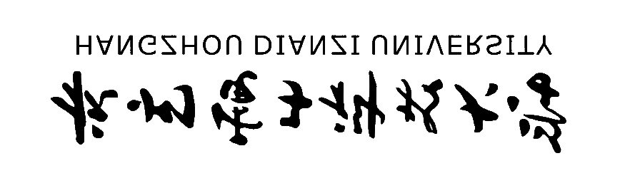
基于Mycat中间件的 班级事务处理系统的设计与实现
——15051740 许豪

Slide 2

1
做什么
2
为什么
3
怎么做

Slide 3
1.做什么
MySQL数据库
主从复制、双主复制
Mycat中间件
读写分离、主备切换
班级事务处理系统

Slide 4
2.为什么
教务系统
注重学校对于学生的一系列管理
个人经历
班委处理班级事务消耗大量时间做重复工作，不方便
选课系统高并发
用户体验差

Slide 5
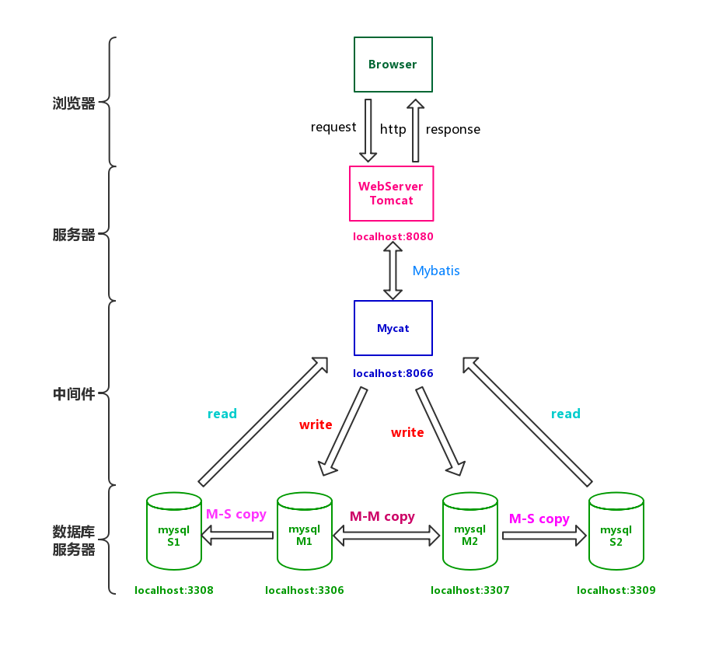
3.怎么做
软件工程开发的流程
需求分析、系统设计、编码、测试
难点：
数据库集群的搭建
通过MySQL自带的主从复制、双主复制功能保持数据的一致性，
再由Mycat配置集群路由，完成读写分离和主备切换
系统的整体设计
前端：Layui 后端：Spring + Spring MVC + MyBatis
数据库：MySQL 中间件：Mycat 服务器：Tomcat

Slide 6

感谢您的聆听！

